Slide 1


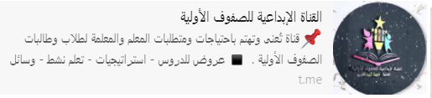
https://t.me/Hasaaah

Slide 2
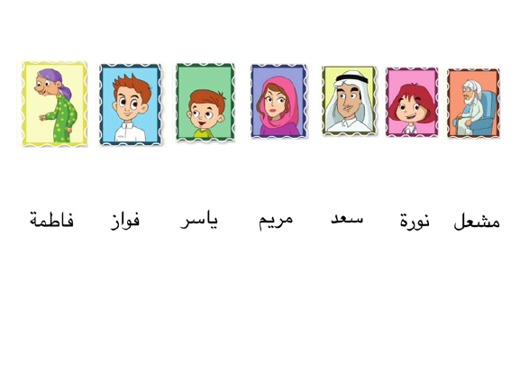
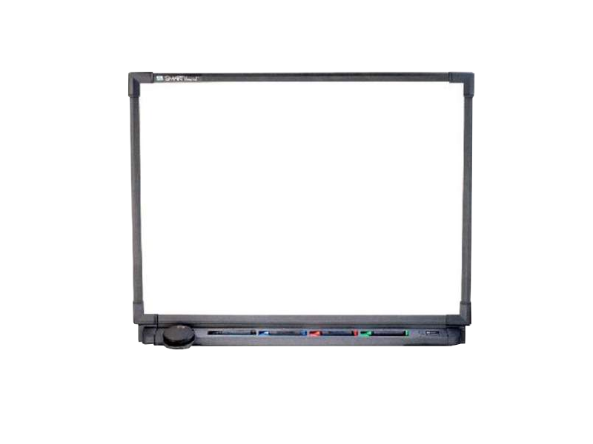
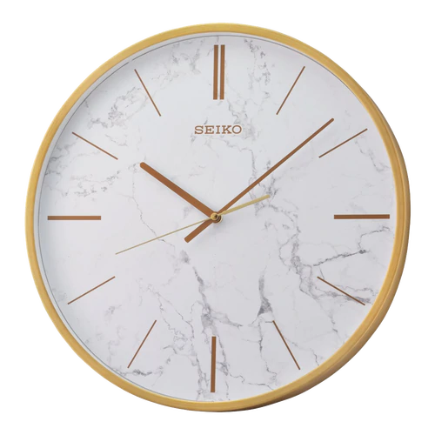
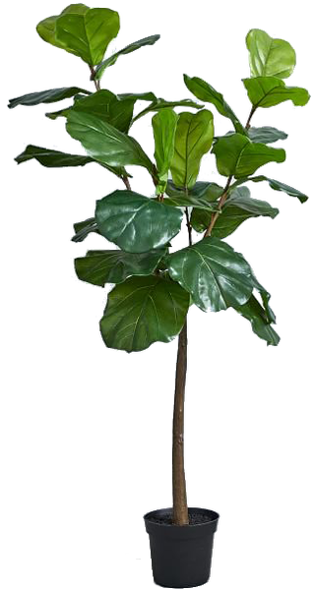

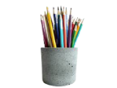

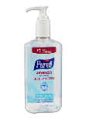


أَبو الكيمْياءِ”جابِرُ بنُ حَيَّانَ“
2-8-1443 هـ
الاثنين
السابعة – من علماء المسلمين
لغتي الجميلة
أدبي
المجال
أزرق
لون الوحدة
بسم الله والحمدلله والصلاة على نبينا محمد صلى الله عليه وسلم اللهم افتح على قلوبنا اللهم يا معلم إبراهيم علمنا ويا مفهم سليما فهمنا وعلمنا ما جهلنا وانفعنا بما علمتنا وزدنا علما اللهم افتح لنا فتحا مبينا

Slide 3
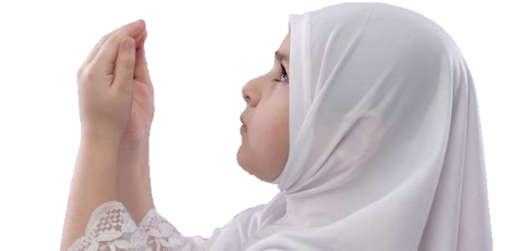
اللهم يا معلم إبراهيم علمنا ويا مفهم سليمان فهمنا وعلمنا ما جهلنا
وانفعنا بما علمتنا وزدنا علمًا اللهم افتح علينا فتحًا مبينًا.
https://t.me/Hasaaah

Slide 4
بطاقة الدخول
كم وحدة درسنا؟
ما مجال الوحدة التي ندرسها الآن؟
كم رقم الوحدة التي ندرسها
كوني عملية حسابية ناتجها رقم الوحدة ؟
وما لون الوحدة ؟ وبما يذكرك

Slide 5
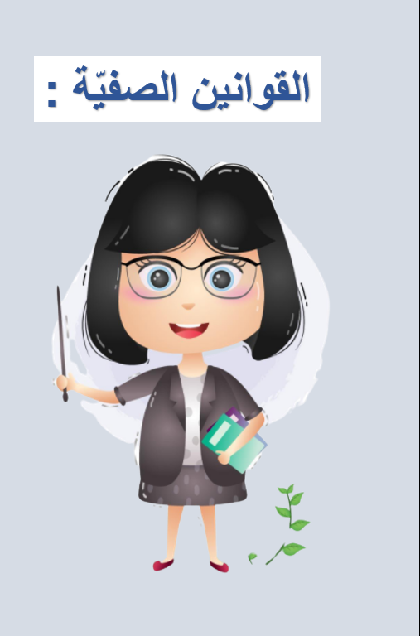



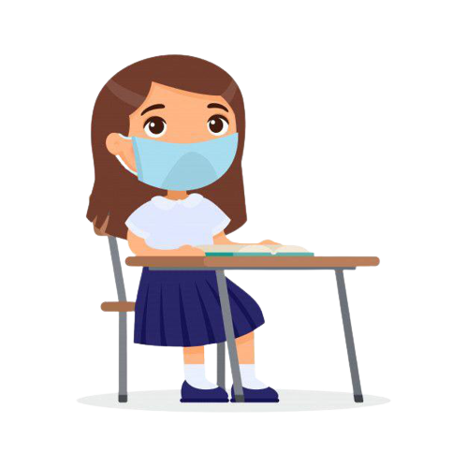
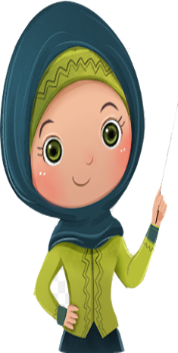
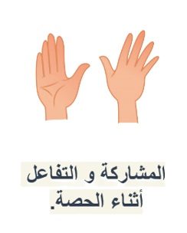
أجلس باعتدال
وألتزم بالتباعد
رفع الكف وعدم الاجابة
إلا بعد إذن المعلمة
الحرص على لبس
الكمامة وعدم نزعها
الالتزام بالهدوء
والاحترام خلال الحصة الدراسية
اصغي لمعلمتي ولا
أقاطعها أثناء الشرح

Slide 6
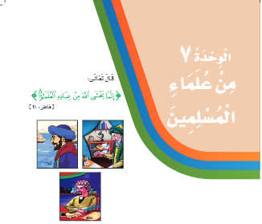
وحدتنا ؟
عنوانها ؟
لونها ؟
مجالها ؟

Slide 7
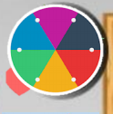


مضاد كلمة
العالية؟

Slide 8
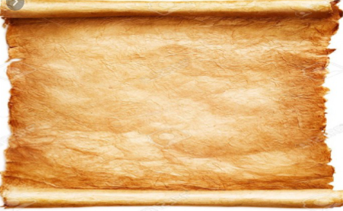
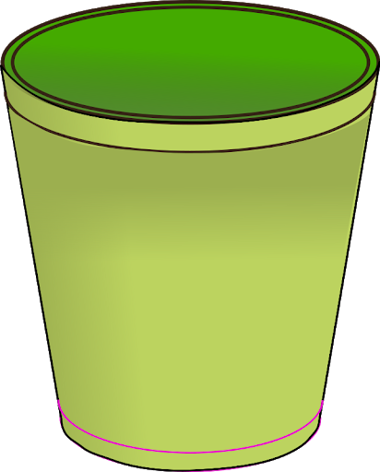
الاتجاهات والقيم
1- مكانة العلماء عند الله
2- واجبنا نحو العلماء
3- ماذا قدمت مملكتنا للعلماء
4- مجالات التي برع فيها علمائنا العرب
المهارة
القراءة
الصحيحة

Slide 9


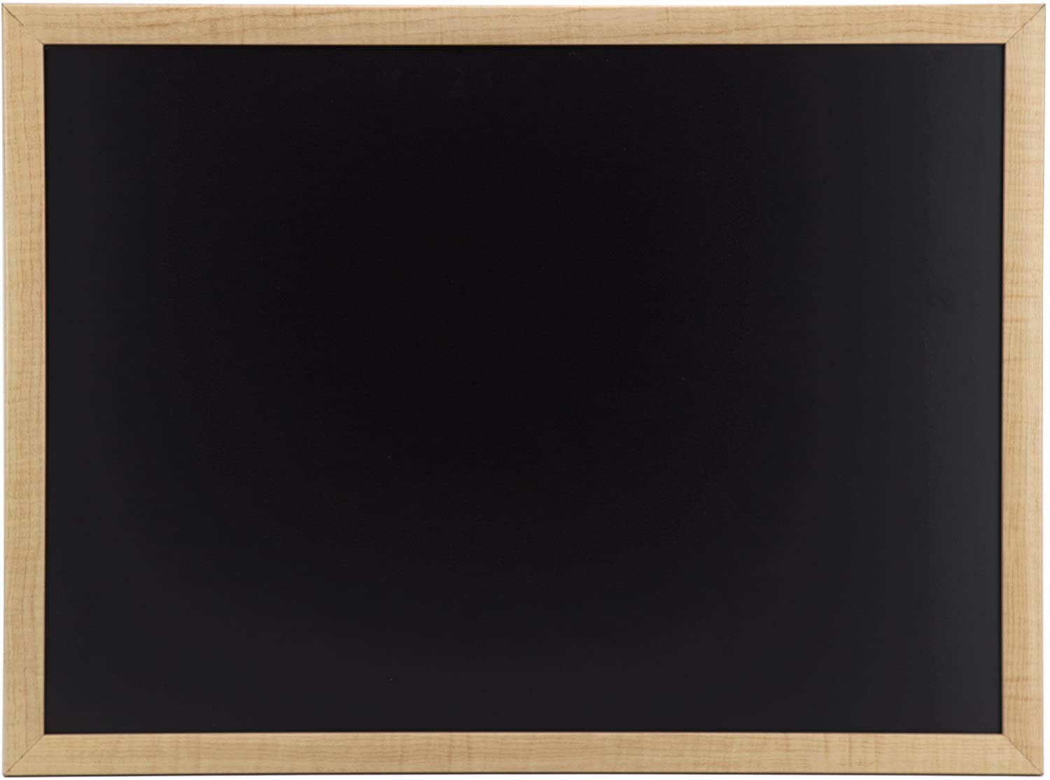
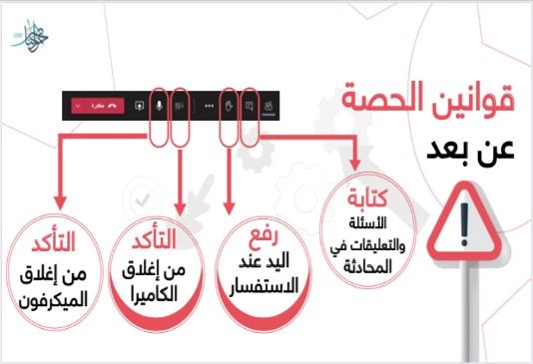


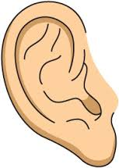
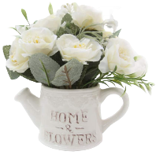

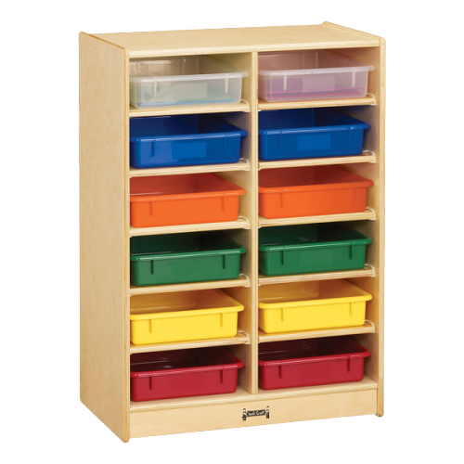

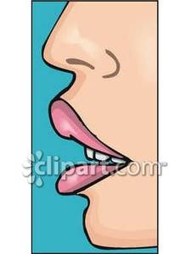
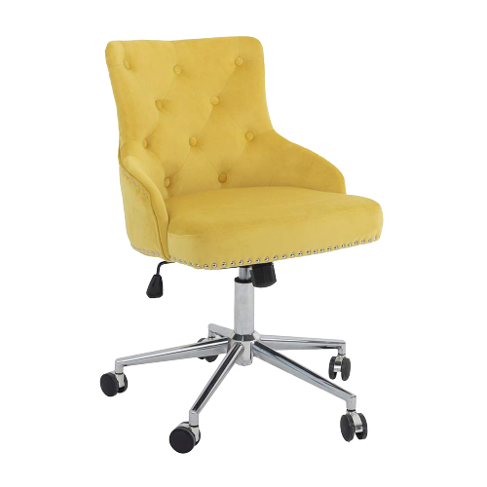
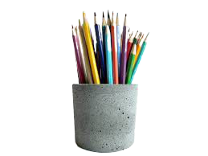

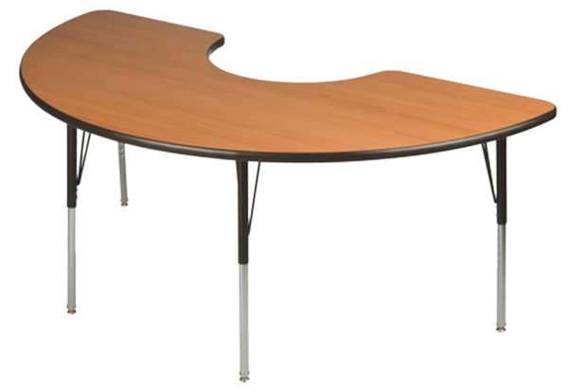
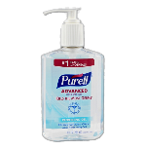
أتأكد
مثال
أستعد
الهدف
أقرأ
أكتب
مهارات اللغة العربية
أستمع
أتحدث

Slide 10




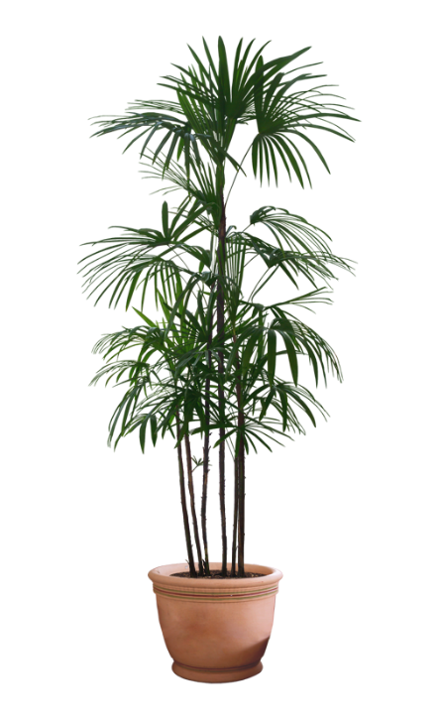


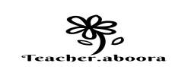

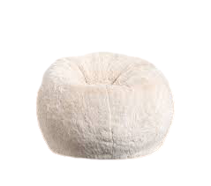

أتأكد
مثال
أستعد
الهدف
جدول التعلم
ماذا تعلمت؟
ماذا أريد أن اتعلم؟
ماذا أعرف؟
أَلَّفَ جابِرٌ عَدَدًا كَبيرًا مِنَ الكُتُبِ
في عُلومٍ مُخْتَلِفَةٍ، وَلَهُ عَديدُ
مِنَ الِاخْتِراعاتِ؛ فَهُوَ أَوَّلُ مَن
ِ اسْتَحْضَرَ
يوجد العديد من العلماء
العرب في كافة المجالات
من هو أبو الكيمياء

Slide 11
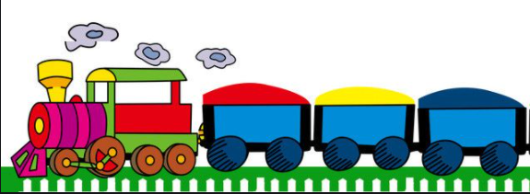


التراكيب اللغوية
قطار
التراكيب اللغوية
أستخرج
أكتب
أستخدم
أحول
الخط
التعبير
https://t.me/Hasaaah

Slide 12



تستخرج من النص كلمات بها اللام الشمسية والقمرية
تستخرج حرفاً مشدداً
تستخرج تنون
تستخرج كلمات تحتوي على همزة متوسطة

Slide 13
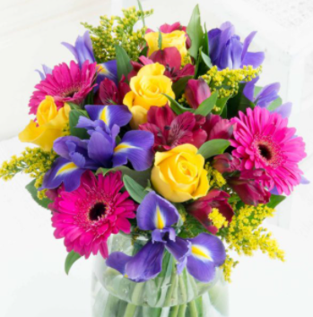
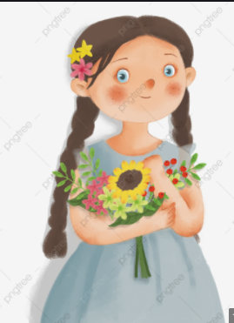

صغيرتي هيا نجمع الزهور
أَسْتَخْرِجُ مِنَ النَّصَّ
أولاً

Slide 14
اربع كلمات تبدا بهمزة وصل:
(.............،............،...........،..............)
استغرق
اختراع
استحضر
المهنة
2. اربع كلمات تبدا بهمزة قطع:
(.............،..........،............،............)
أنواع
أول
ألف
أبو عبد الله
3. اربع كلمات تنتهي بتاء مربوطة :
(............،.............،.............،............)
الأدوية
مَرَّةٌ
خاصَّةٌ
صِناعَةُ
4. اربع كلمات تنتهي بهاء:
(............،.............،.............،............)
أستاذه
تَمْحوهُ
قَبْلَهُ
مُخْتَبَرِهِ

Slide 15



5. أربع كلمات منونه تنوين كسر (.............،............،...........،..............)
خاصة
ضخم
كتاب
يوم
6. أربع كلمات منونة تنوين ضم
(.............،..........،............،............)
خاصة
ضخم
كتاب
يوم
7. أربع كلمات منونة تنوين فتح
(............،.............،.............،............)
دافعا
طويلة
صيدليا
جالسا
8. أربع كلمات آخرها حرف مضعف
(............،.............،.............،............)
الزجاج
المواد
النار
الملون

Slide 16

اكتب حسب المطلوب :
ثانيا
ا. اكمل الجمل الاتية بكلمات تحوي (ال) الشمسية او ( ال) القمرية :
الورق
اخترع جابر بن حيان نوعا من ..............، لا تؤثر فيه ....................
جابر بن حيان اول من صنع ................، التى تعزل .................... عن ................
الف جابر بن حيان عددا من ...................................
عمل جابر بن حيان فى تركيب .....................، و .......................
النار
البلل
المواد
الثياب
الكتب
العطور
الادوية

Slide 17
ب. أكمل ما ياتى بكلمات نختومة بالف مقصورة ( ى) على نمط المثال الاول :
صدى
ندى
شذى
متى
هدى
ج. أكمل ما ياتى بكلمات مختومة بياء (ي ) على نمط المثال الاول :
علاجي
قضائي
روائي
صناعي
عالمي
د. أكمل ما ياتى بكلمات مختومة بالف قائمة ( L )على نمط المثال الاول :
ثريا
منايا
حنايا
صبايا
مرايا

Slide 18
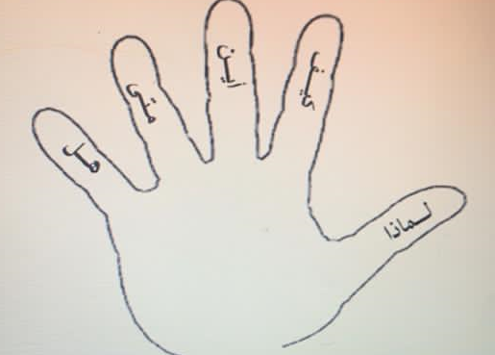
استراتيجية اخفض يدك

Slide 19



أميري لنلعب بالوورد وول
اضغط هنا

Slide 20

أميرتي ماذا تعلمنا من الدرس

Slide 21
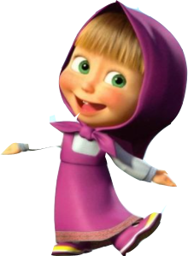

الواجب
https://t.me/Hasaaah

